Slide 1
PROYECTO CASO DE USO
CURSO ANALISIS Y OBJETO
AUTOR: CARLOS BARREDA

Slide 2

IMPLEMENTAR AUTOMATIZACION
REGISTRO DEL COLEGIO JUAN ESPINOZA MEDRANO EN EL CURSO DE EDUCACION FISICA

Slide 3
IMPLEMENTO UN GIMNASIO ESTUDIANTIL
SOPORTE DE AYUDA AL USUARIO
¿Por qué el proyecto?
USUARIOS PERMANENTES
AUMENTO DE LA PRODUCTIVIDAD CON BAJO COSTOS

Slide 4
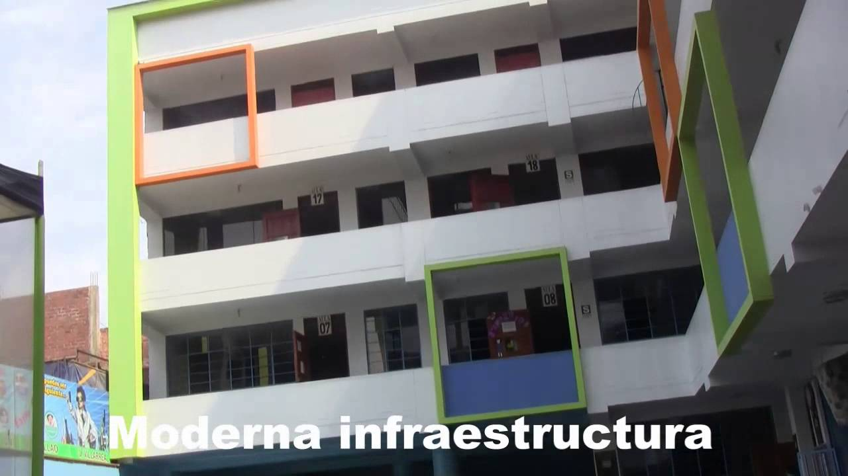
JUAN ESPINOZA MEDRANO
PIONERA EN EDUCACION DEPORTIVA

Slide 5
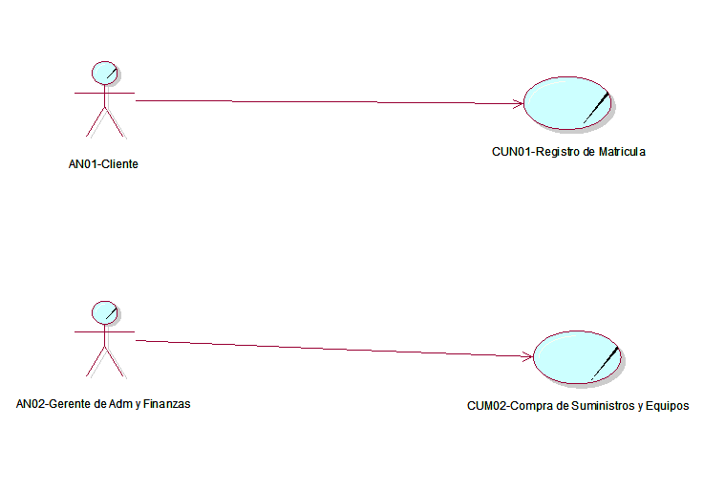
Código | Nombre | Descripción
AN01 | Cliente | Es el individuo que consume los productos y servicios que ofrece el colegio, por un determinado tiempo, según lo establezca la matricula.
AN02 | Gerente De Administración Y Finanzas | Responsable de la elaboración, ejecución y coordinación presupuestaria. Inicia el proceso de la compra de suplementos nutricionales y equipos para comercializarlo a los clientes del proyecto gimnasio estudiantil .

Slide 6
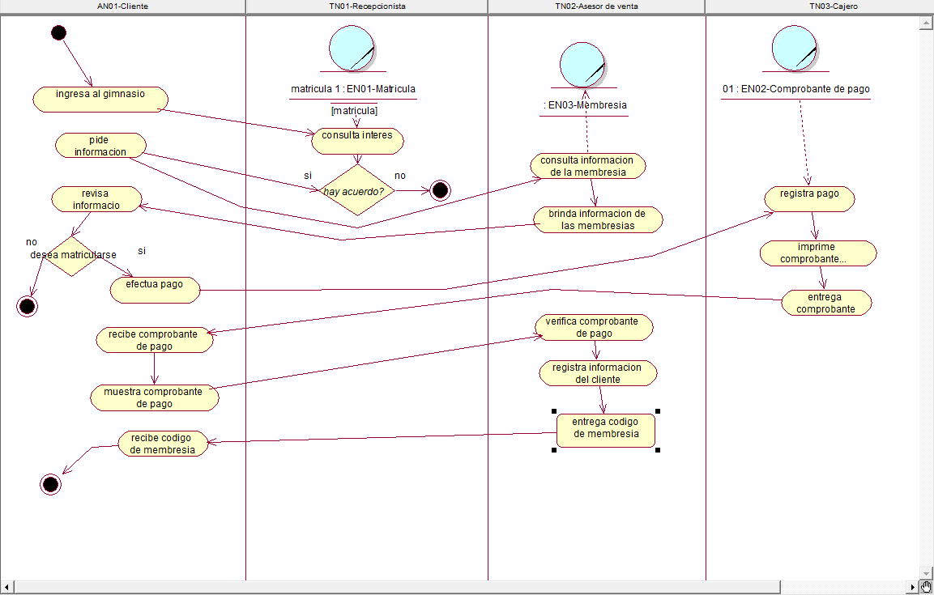

Slide 7
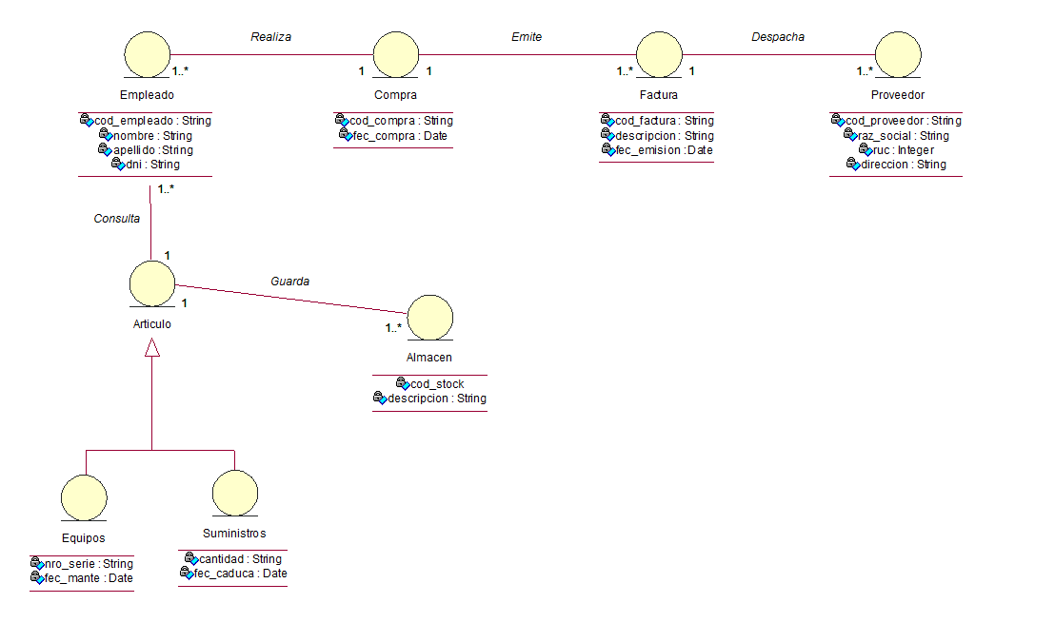

Slide 8
CONCLUSIONES
Juan Espinoza Medrano, pionera en educación superior.
Ganadora en concursos de matemática, letras y deportes, con buena tecnología llevar como objetivo ser la numero 1 en líder de la educación.
Buena atención al cliente, seguir produciendo, seguir ejerciendo, logrando el futuro del mañana del buen alumno.

Slide 9
REFERENCIAS BIBLIOGRÁFICAS
Microsoft MSDN (ADO.NET):
http://msdn.microsoft.com/es‐es/library/e80y5yhx.aspx
• Microsoft MSDN (ADO.NET Entity Framework):
http://msdn.microsoft.com/es‐es/library/bb399572.aspx
• Web ElGuille (Microsoft ADO.NET):
http://www.elguille.info/net/adonet/
• Microsoft MSDN (SQL Server 2012):
http://msdn.microsoft.com/es‐es/library/ms130214.aspx

